Slide 1
Тема розділу:
Приготування солодких страв та напоїв

Slide 2
Тема уроку:
Приготування холодних солодких страв та напоїв

Slide 3
Мета уроку:
- навчитись правильних прийомів при приготуванні та подачі фруктових десертів, холодних солодких страв та напоїв;
- навчитись правильних прийомів подачі страв;
- виховувати почуття відповідальності за приготовлені страви;
- розвивати естетичний смак;
- звернути увагу на раціональне використання сировини, економію електроенергії, бережливе ставлення до обладнання, посуду та інвентарю.

Slide 4
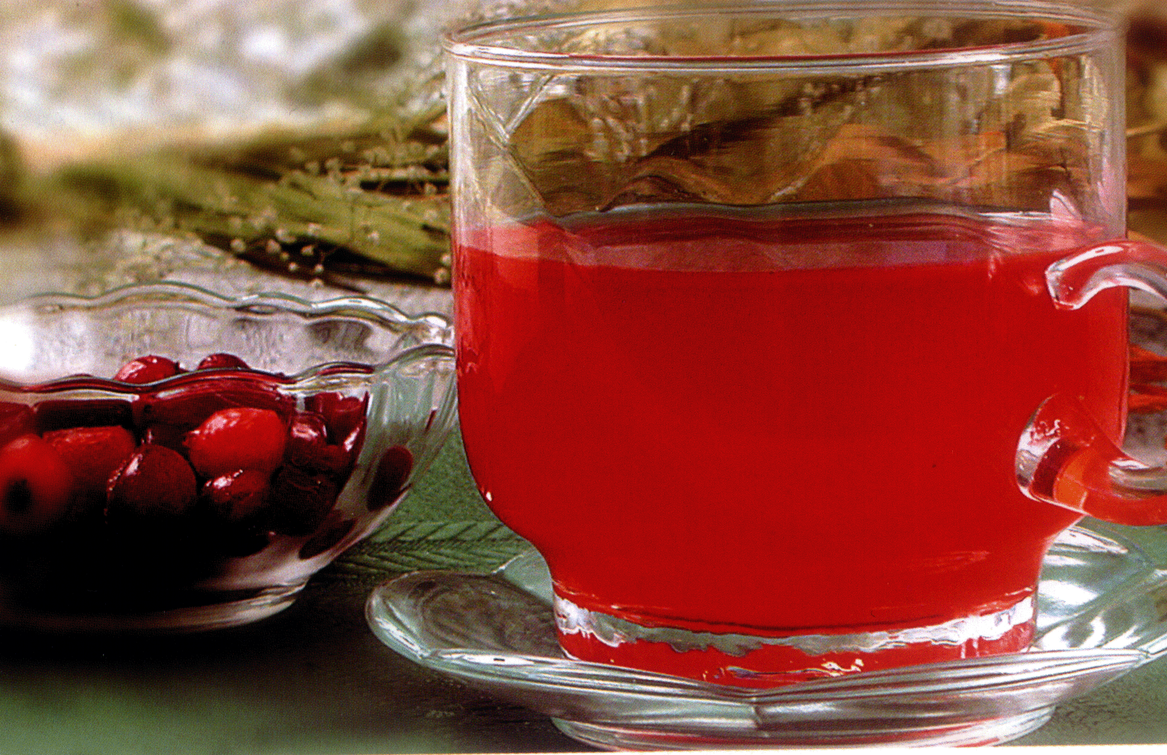
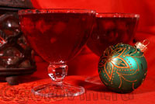
Класифікація киселів
Густі киселі;
Середньої густини киселі;
Напіврідкі киселі.

Slide 5
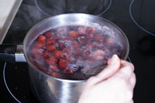
Приготування киселів
Ягоди залити водою і довести до кипіння. Зменшити вогонь, додати цукор і варити 10 хвилин.

Slide 6
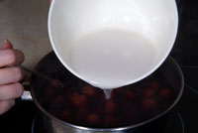
Приготування киселів
У холодній кип’яченій воді розвести крохмал. Тоненькою цівкою, постійно помішуючи кисіль, вилить крохмальну суміш. Як тільки кисіль закипить - зняти його з плити. Кисіль можно подавати і гарячим, і холодним

Slide 7
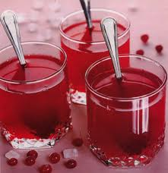
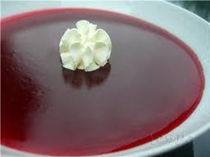
Подача киселів

Slide 8
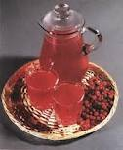
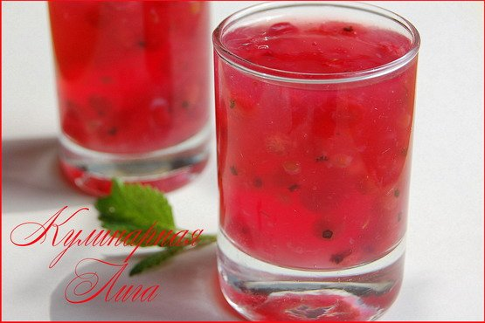
Подача киселів

Slide 9
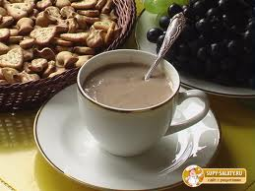
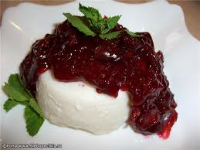
Подача киселів

Slide 10
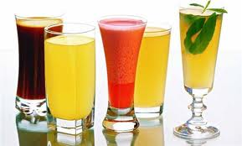
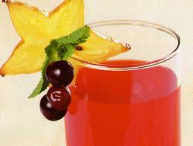
Подача киселів

Slide 11
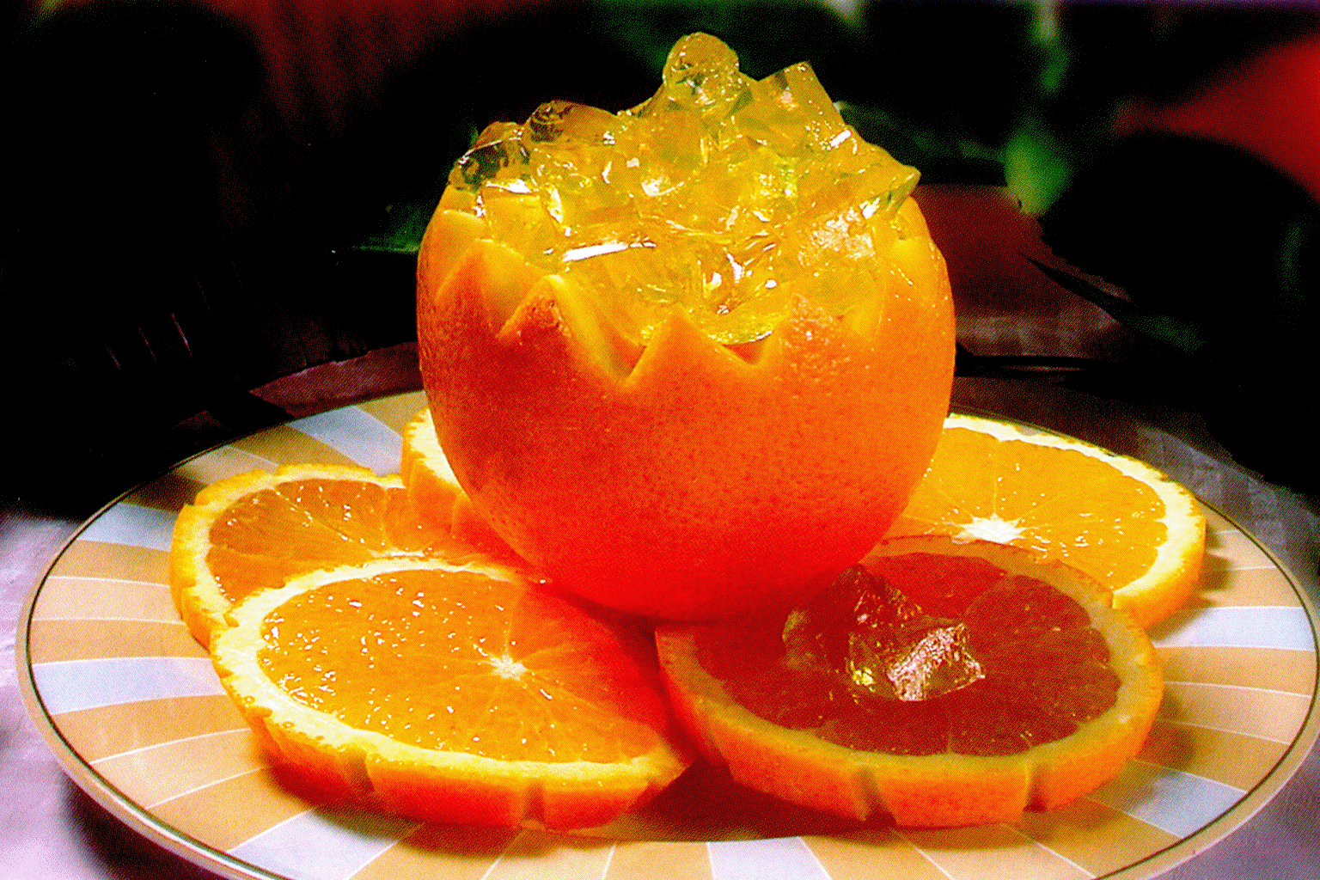
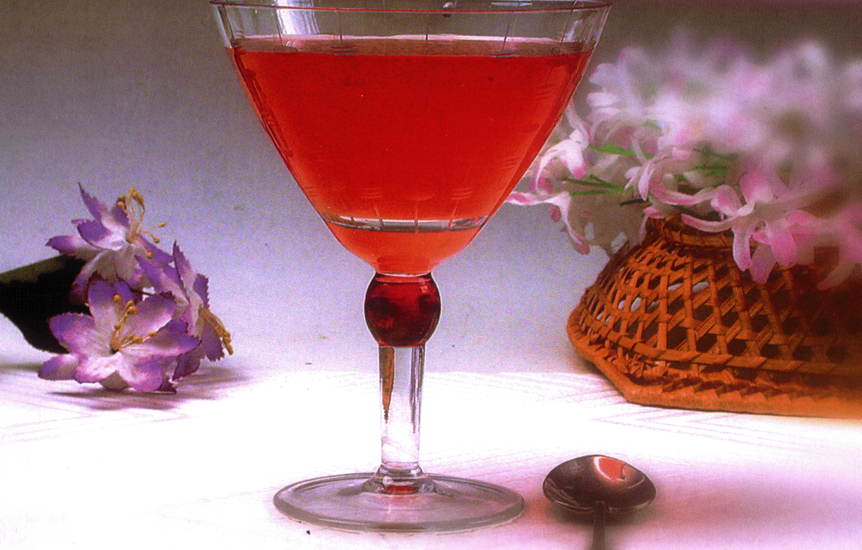
Подача желе

Slide 12
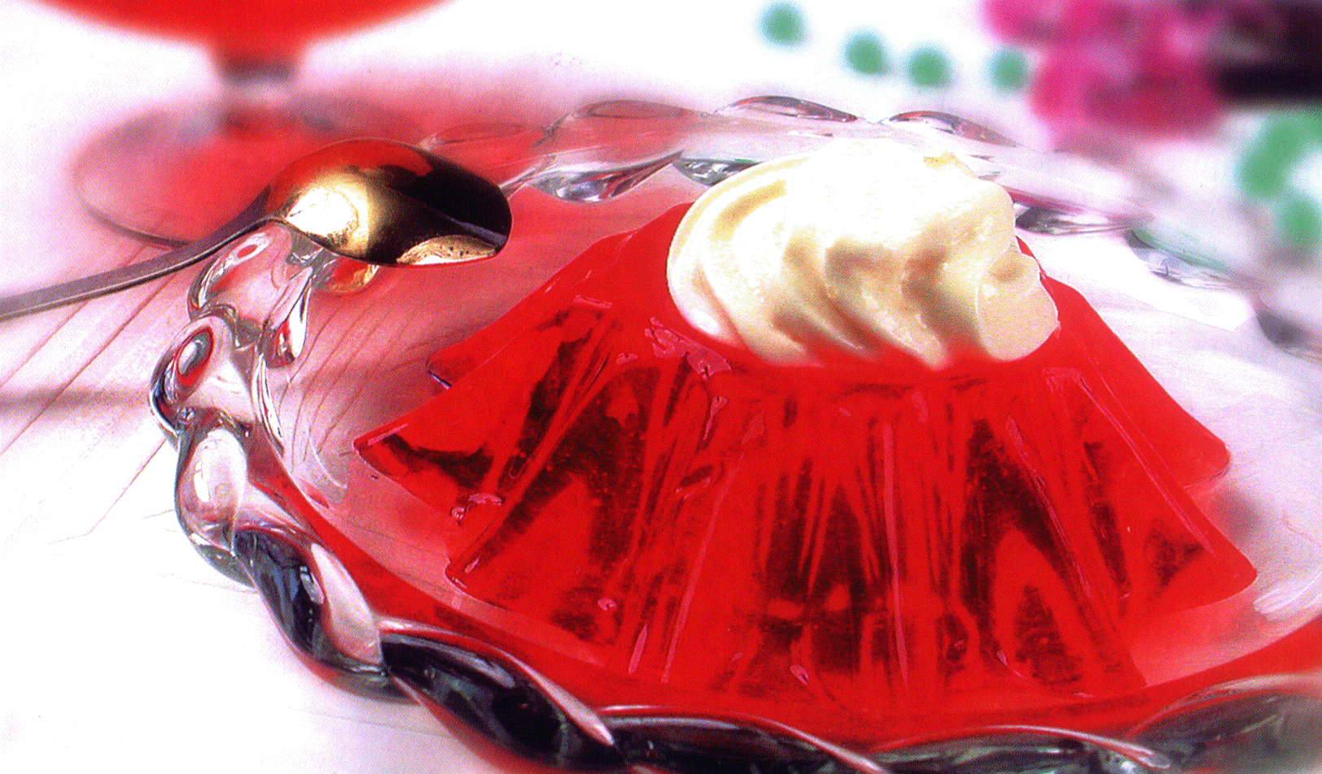
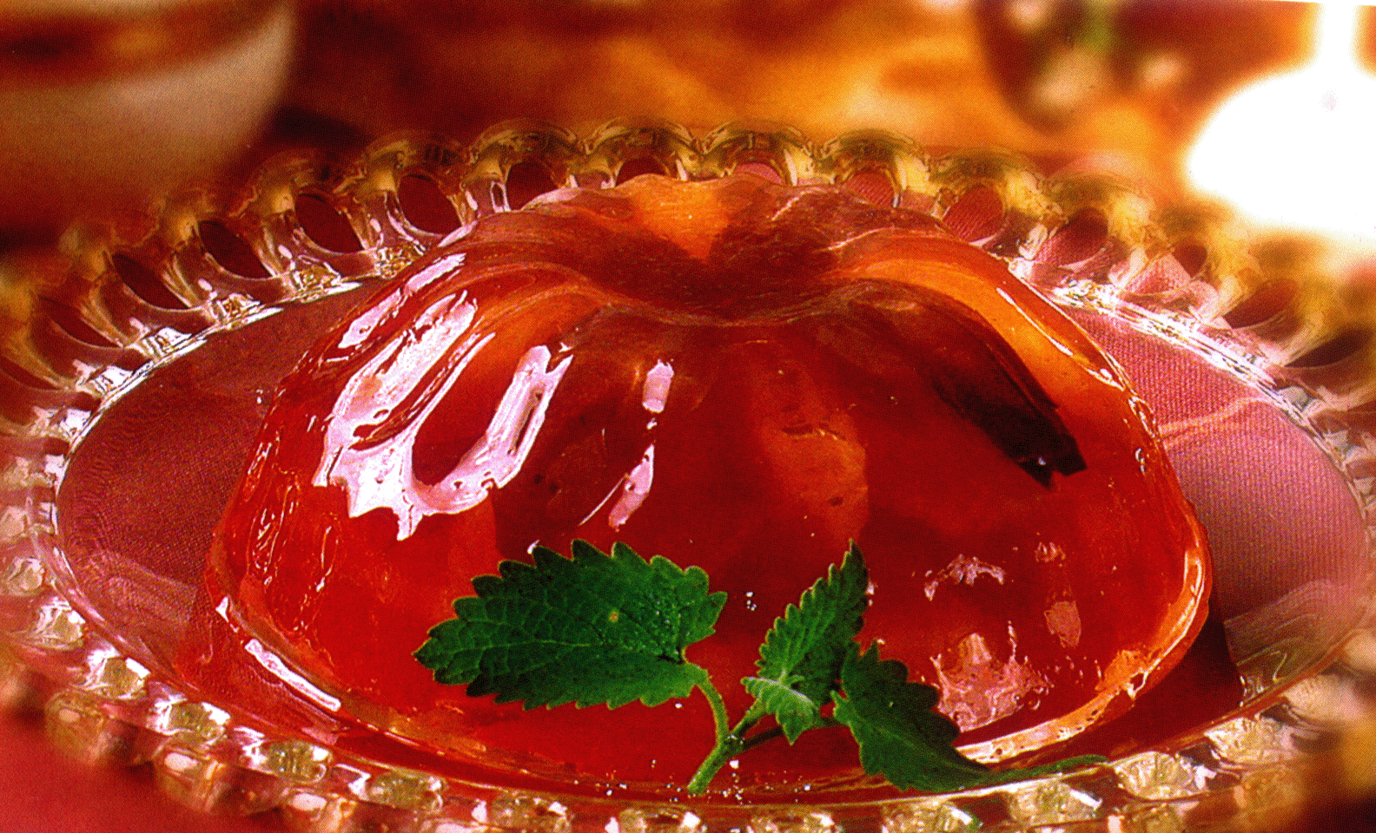
Подача желе

Slide 13
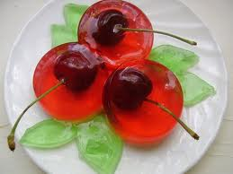
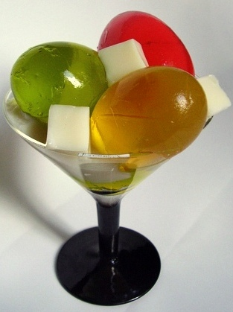
Подача желе

Slide 14
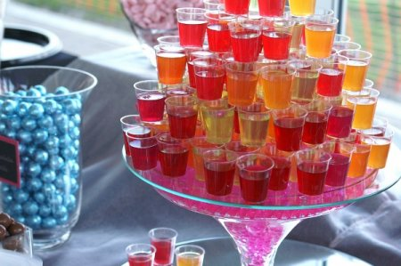
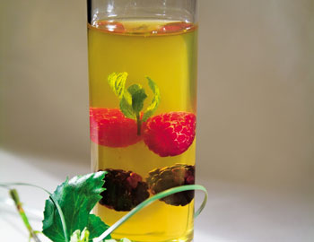
Подача желе

Slide 15
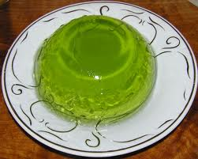
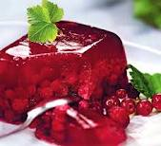
Подача желе

Slide 16
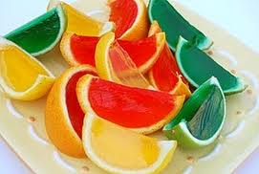
Подача желе

Slide 17
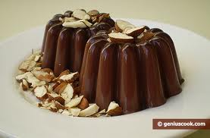
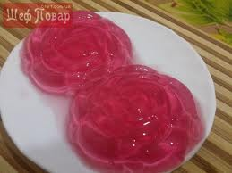
Подача желе

Slide 18
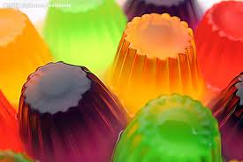
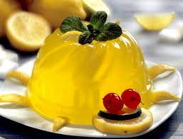
Подача желе

Slide 19
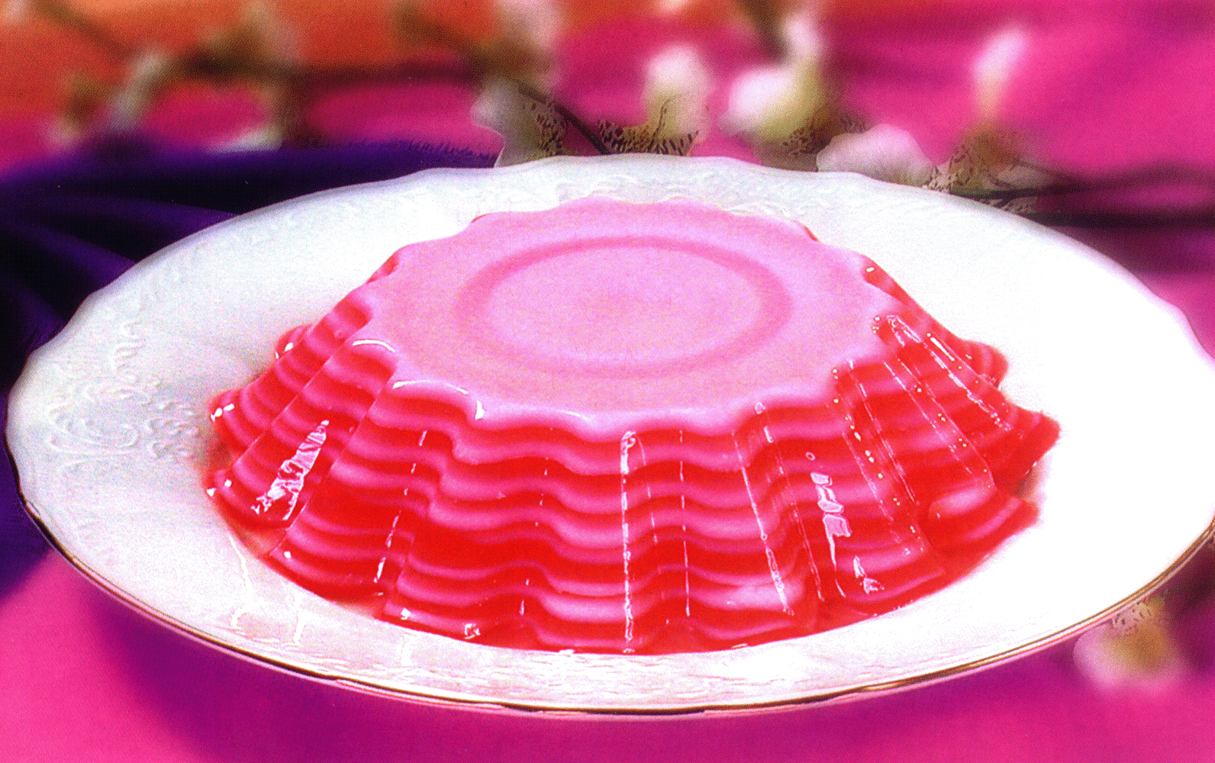
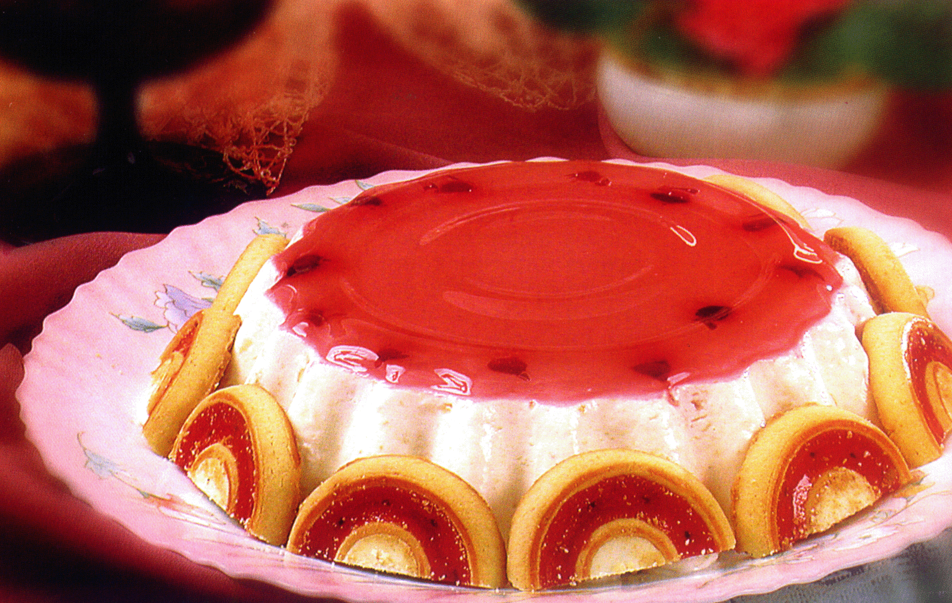
Подача багатошарового желе

Slide 20
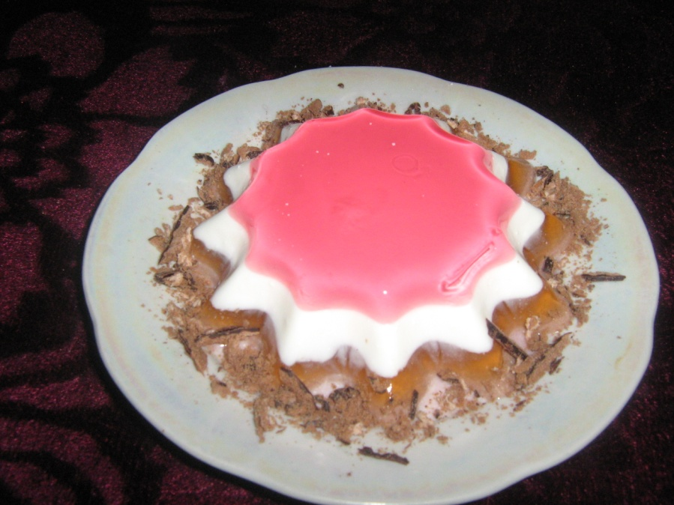
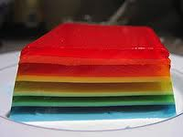
Подача багатошарового желе

Slide 21
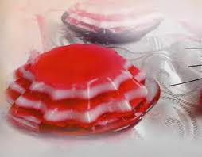
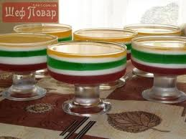
Подача багатошарового желе

Slide 22
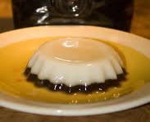
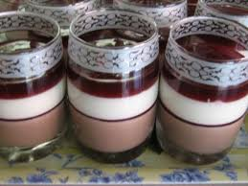
Подача багатошарового желе

Slide 23
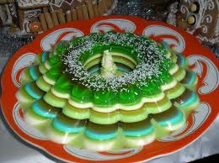
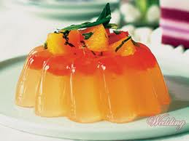
Подача багатошарового желе

Slide 24
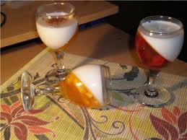
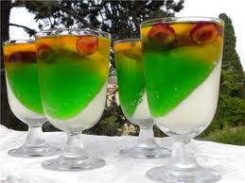
Подача багатошарового желе

Slide 25
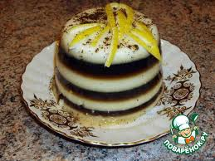
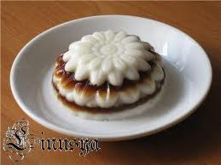
Подача багатошарового желе

Slide 26
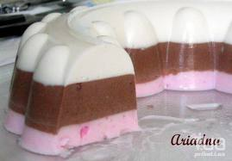
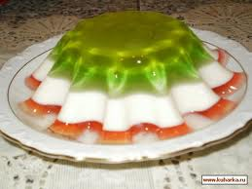
Подача багатошарового желе

Slide 27
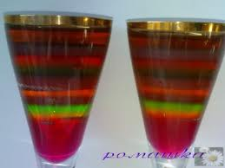
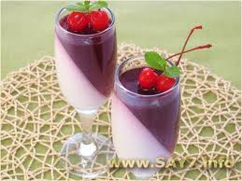
Подача багатошарового желе

Slide 28
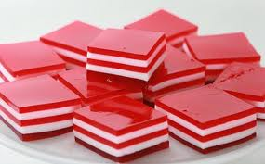
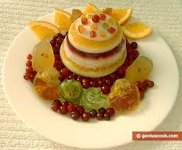
Подача багатошарового желе

